Slide 1
Самоврядування
классу
10-А

Slide 2
Заходи,які ми провели в класі

Slide 3
Похід в експерементаріум

Slide 4
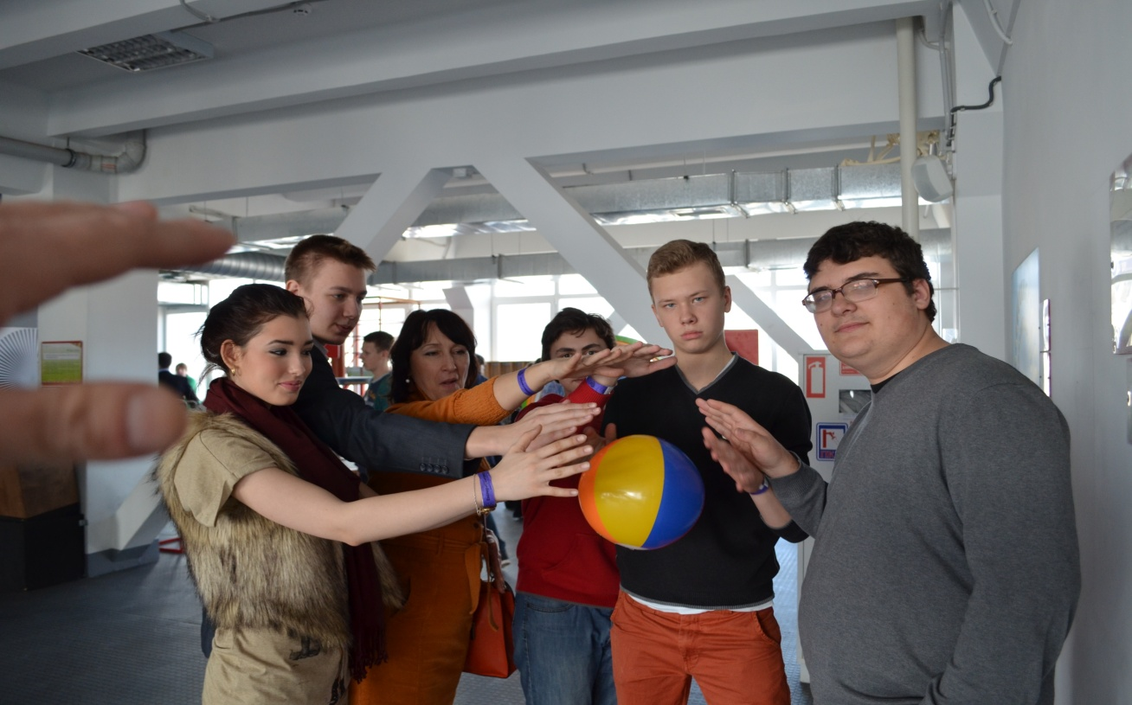
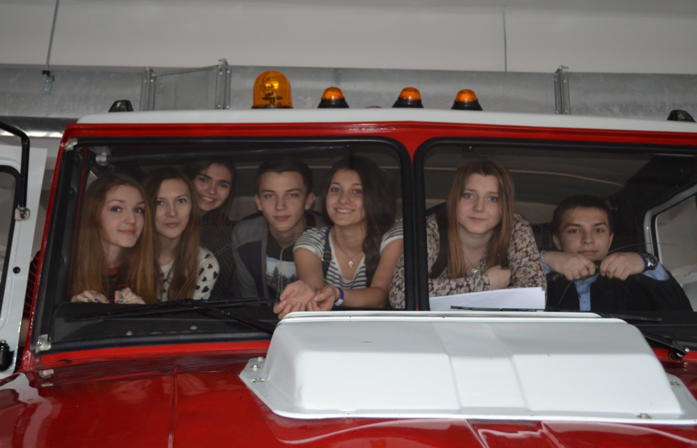
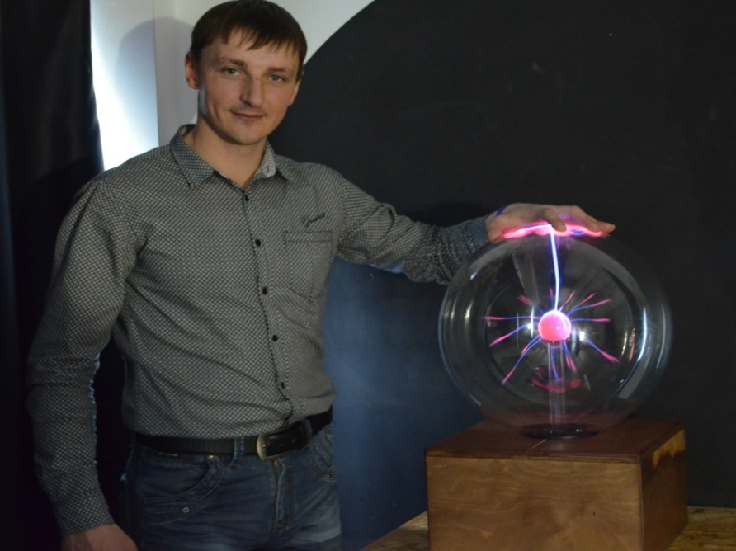

Slide 5
Зимова поїздка в Мигово

Slide 6
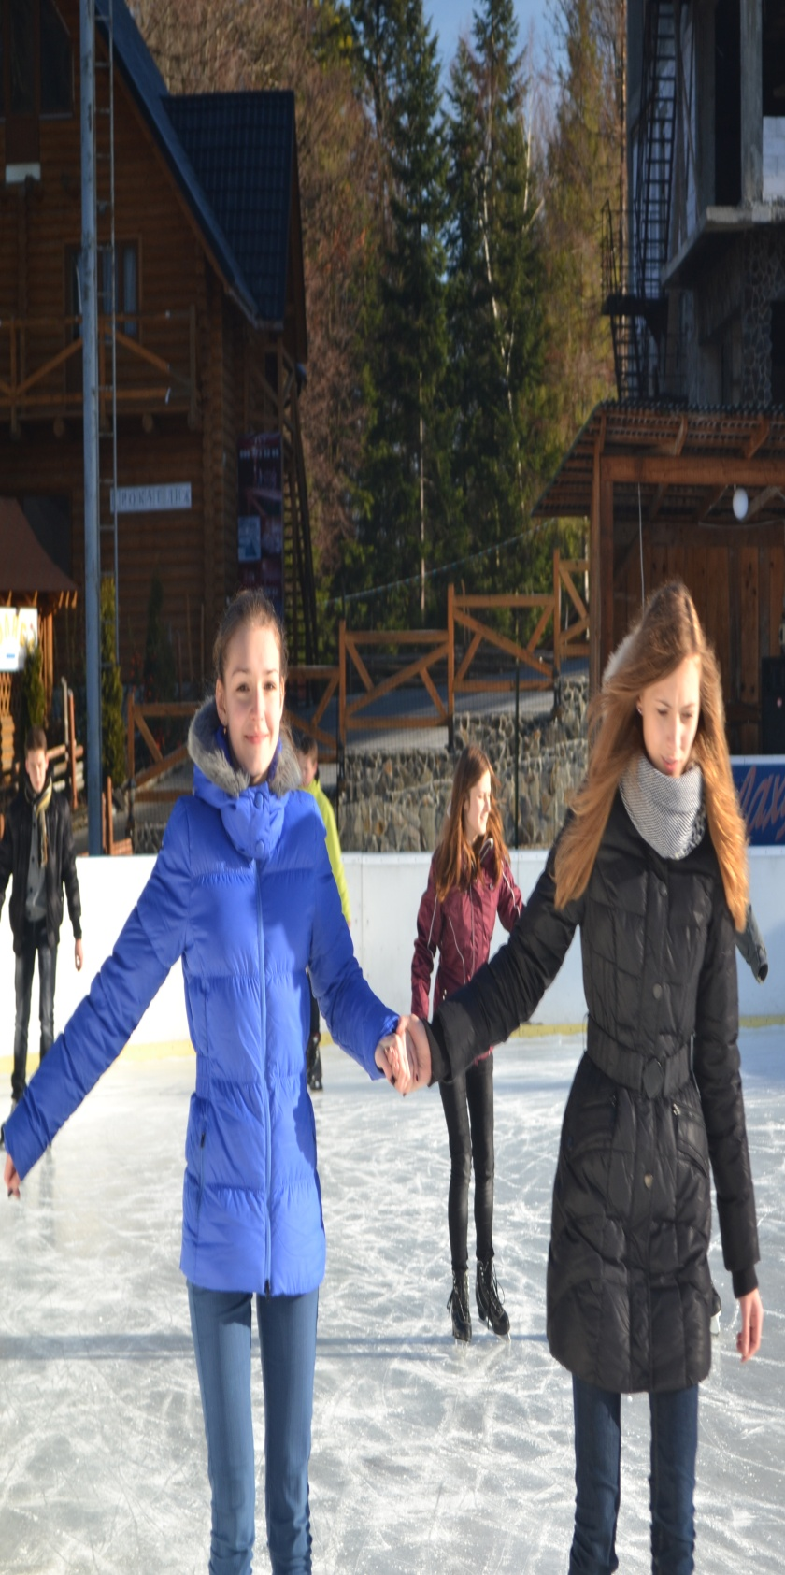
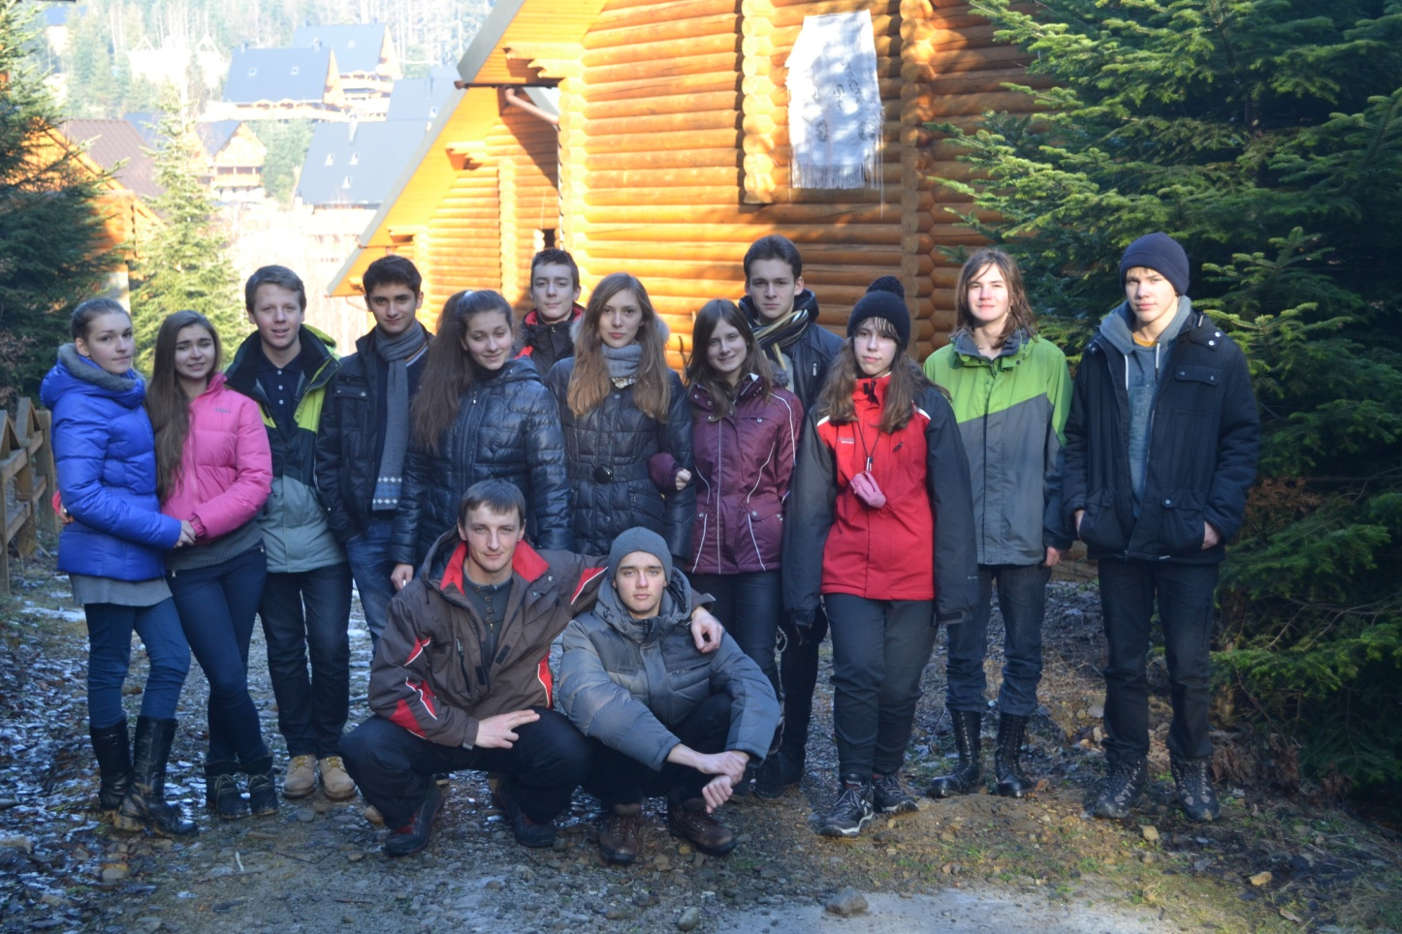

Slide 7
День українського костюму

Slide 11
8 Березня

Slide 13
Волейбольний виїзд на природу

Slide 14
Тренінг “Коло дружби”

Slide 15
Організація Днів Народжень

Slide 17
Участь у загальноліцейних заходах

Slide 18
Прикрашання ліцею на День вчителя

Slide 19
Участь у концерті до Дня вчителя

Slide 20
Квест “Знавці Шевченка”

Slide 22
Акція “Не розплітай Україну”

Slide 23
1 вересня

Slide 25
До річниці визволення Києва

Slide 26
Організація пошти на День Святого Валентина

Slide 27
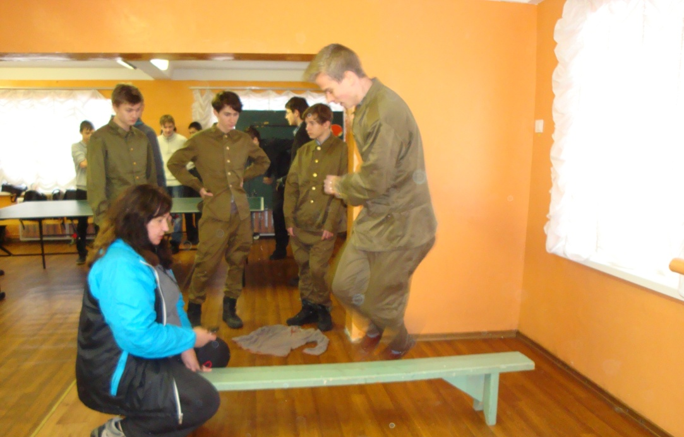
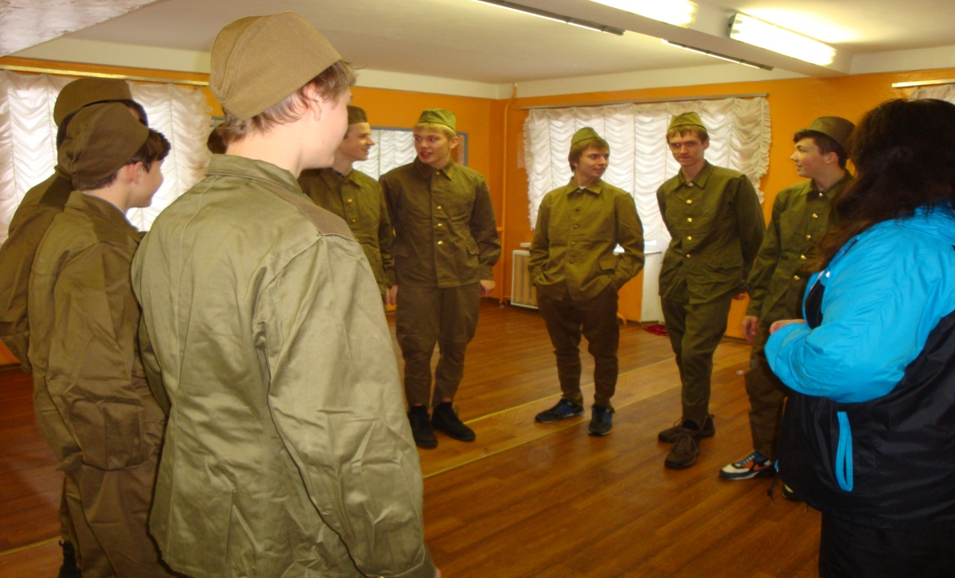
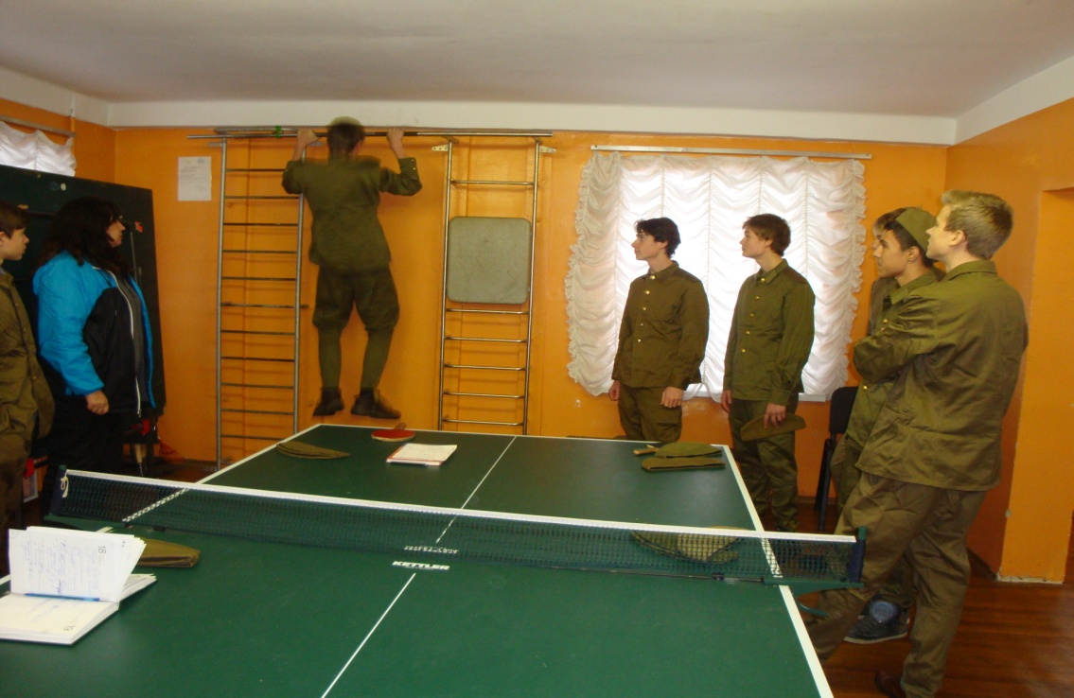
Тиждень історії та права

Slide 28
Новорічний мюзікл

Slide 30
Наші переможці

Slide 31
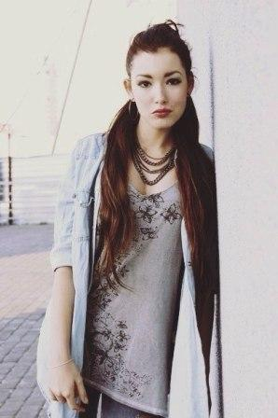
Поночевна Аня
Переможець конкурсу-захисту науково-дослідницьких робіт учнів. Захистила науково-дослідницьку роботу “Суб’єктивні чинники у виникненні економічної кризи”.

Slide 32
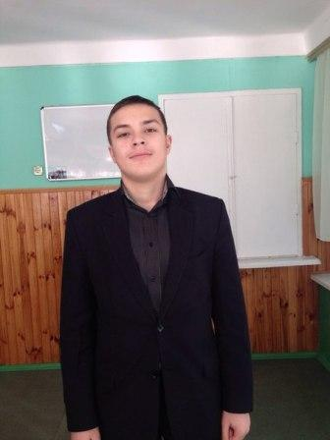
Буцький Юрій
Призер олімпіади з
математики

Slide 33
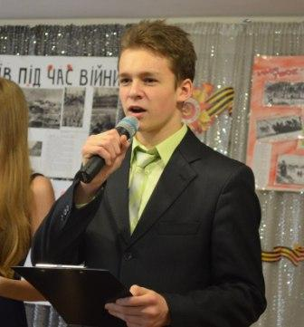
Шанін Владислав
Призер олімпіади з
математики, фізики, біології, інформатики

Slide 34
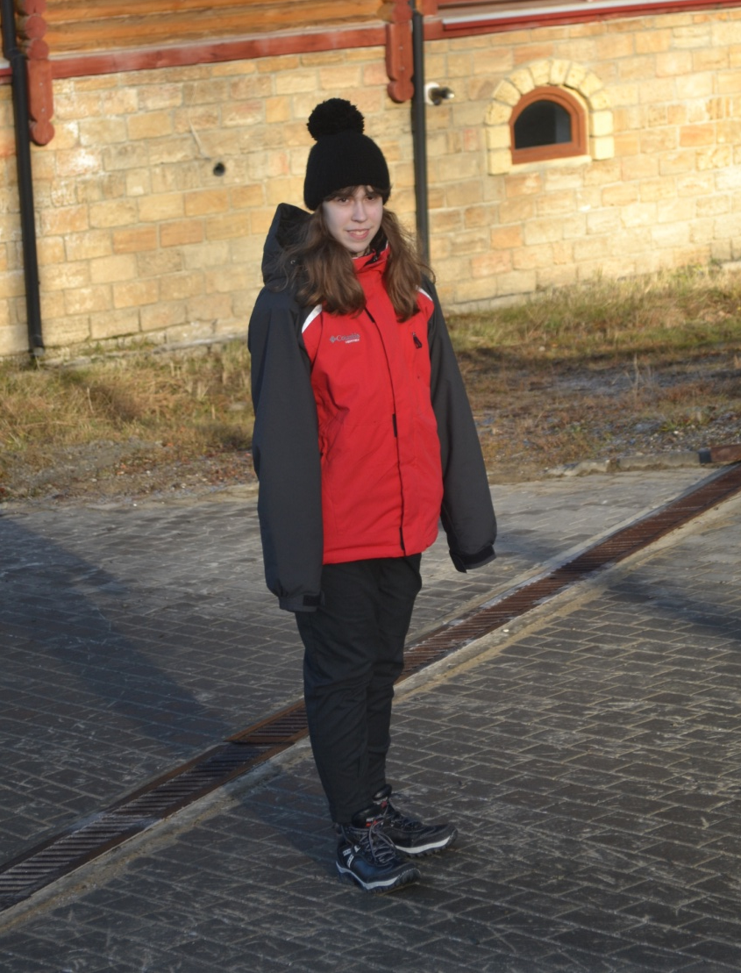
Абрашина Надія
Призер районної та міської олімпіади з
Біології

Slide 35
Дякую за увагу

